Slide 1

Презинтация по дисциплине (модулю):
Информационное обеспечение профессиональной деятельности
Внешние устройства (ввода) ПК

Slide 2
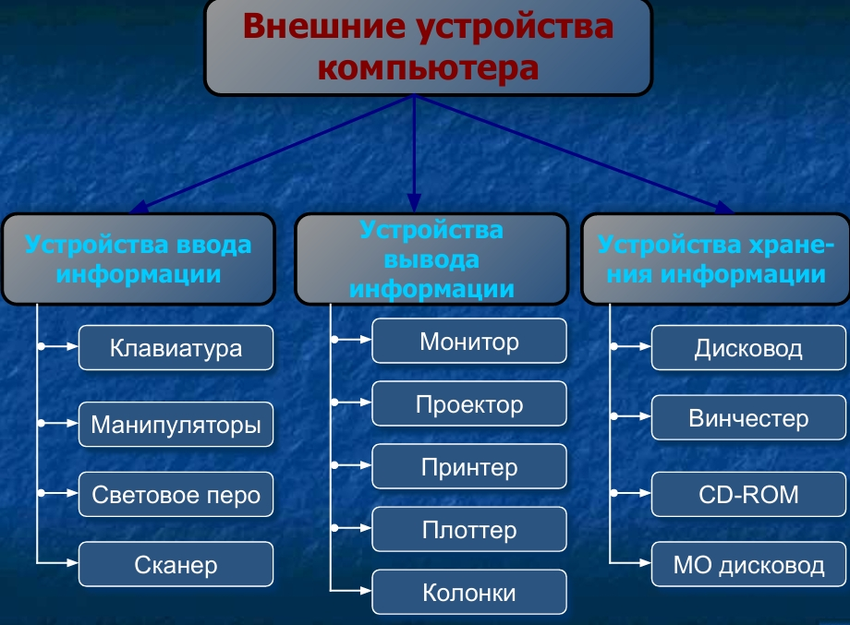
Устройства ввода — периферийное оборудование для занесения (ввода) данных или сигналов в компьютер либо в другое электронное устройство во время его работы. Устройства ввода и вывода составляют аппаратный интерфейс между компьютером и сканером

Slide 3
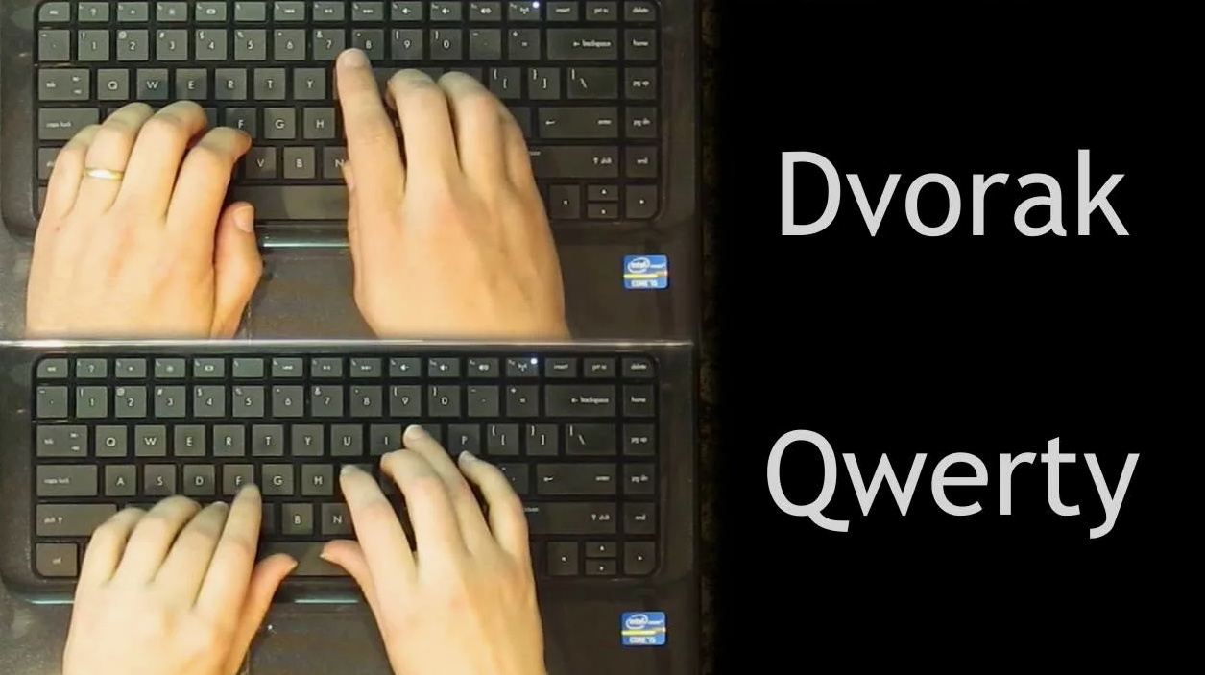
Клавиатура – клавишное устройство управления персональным компьютером.
Служит для ввода алфавитно-цифровых (знаковых) данных, а также команд управления.
Клавиатура относится к стандартным средствам персонального компьютера. Ее основные функции не нуждаются в поддержке специальными системными программами (драйверами).

Slide 4
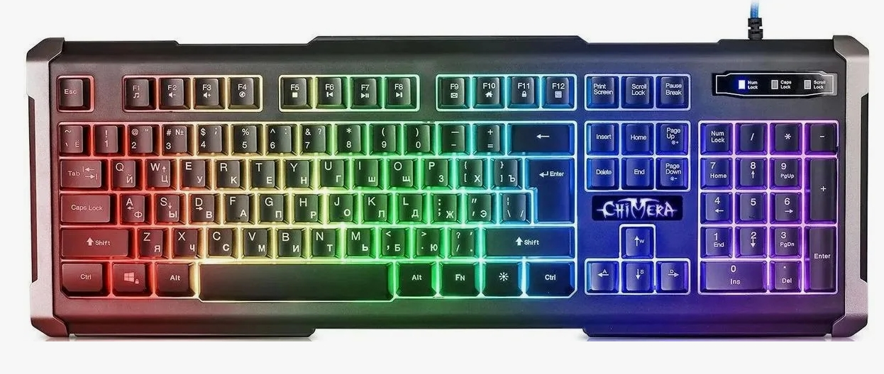

Slide 5
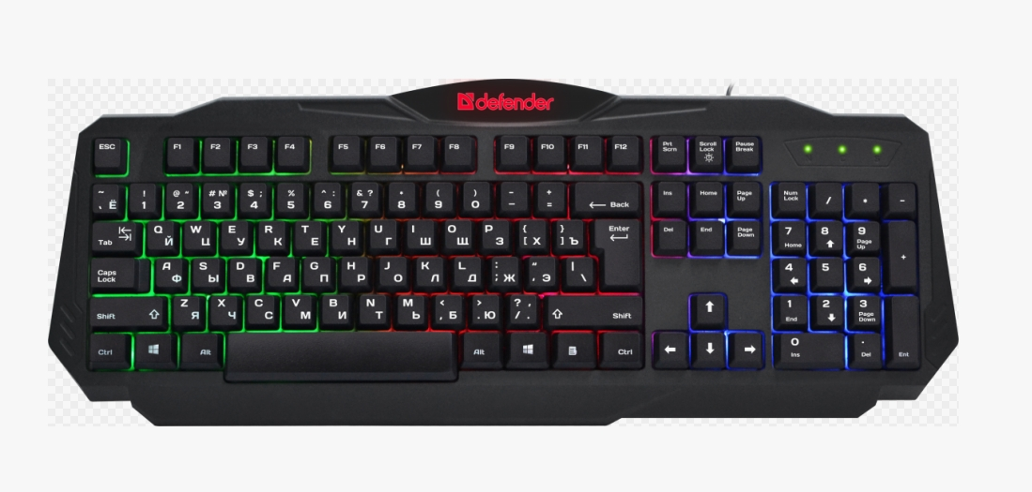

Slide 6
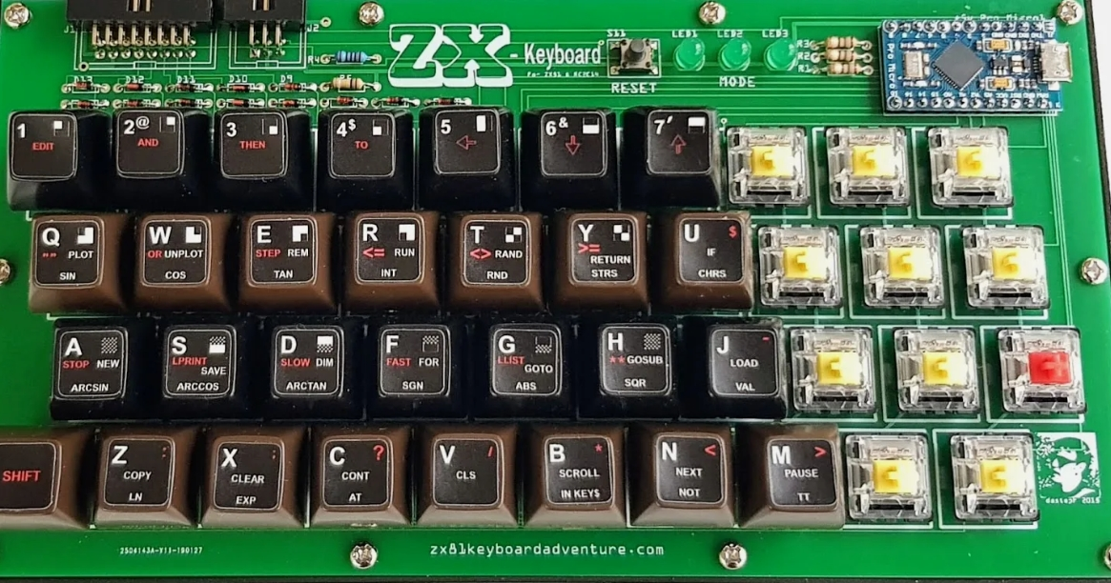
Контроллер клавиатуры организует и автоматическое повторение клавишной операции: если клавиша нажата более 0,5 секунд, то генерируются повторные коды нажатия клавиш через регулярные интервалы так, как если бы вы клавишу нажимали повторно.
Биометрические клавиатуры
Многофункциональные
виртуальные проекционные
Беспроводная
гибкая

Slide 7
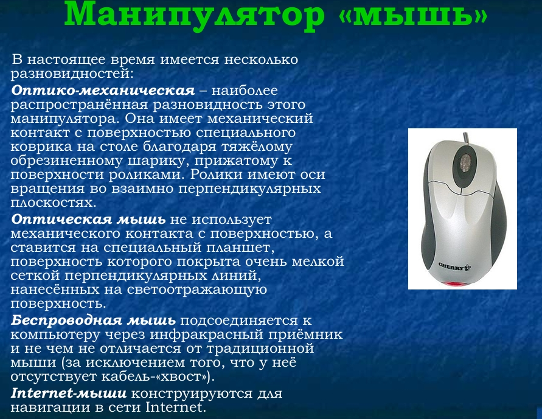
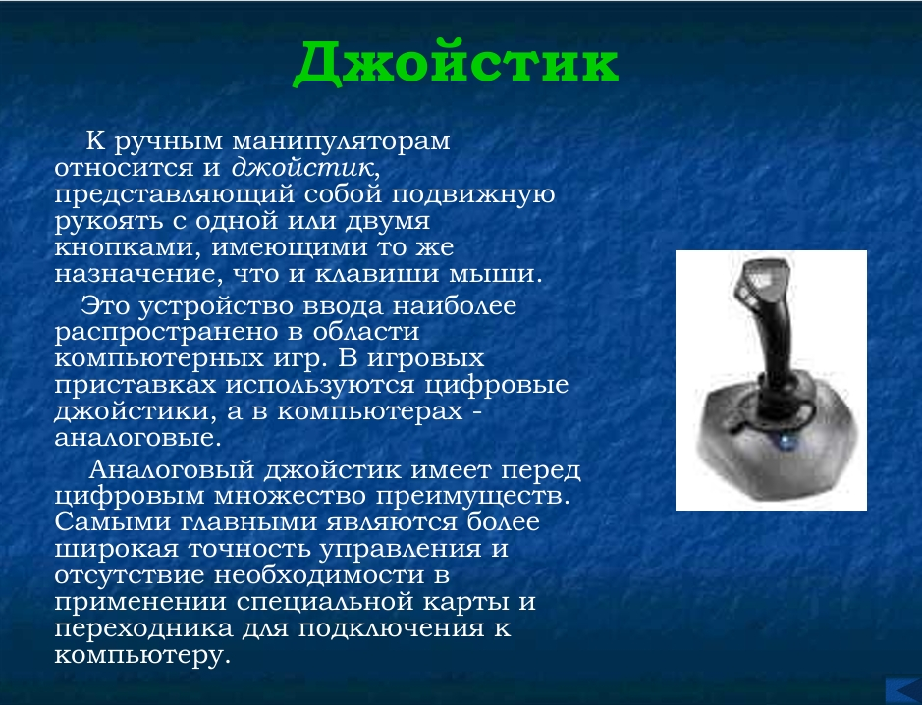
Мышь– устройство управления манипуляторного типа. Перемещение мыши по плоской поверхности синхронизировано с перемещением графического объекта (указателя мыши) на экране монитора. В отличие от рассмотренной ранее клавиатуры, мышь не является стандартным органом управления, и персональный компьютер не имеет для нее выделенного порта.
Инфракрасная мышь
Трекболы
тачпад
джо́йстик

Slide 8
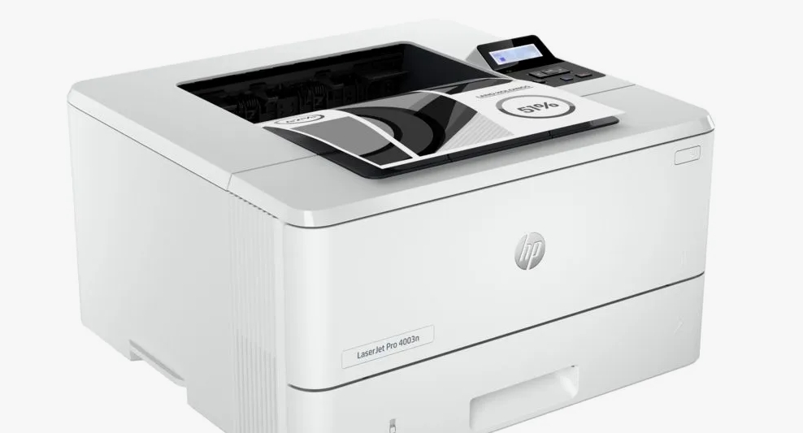
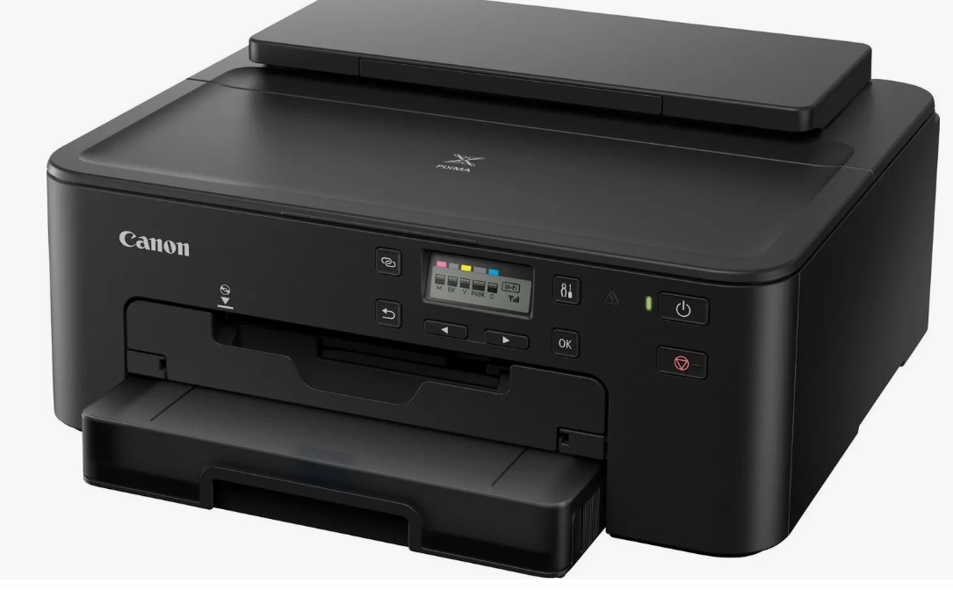
Принтеры – это устройства вывода данных из компьютера, преобразующие ASCII-коды и битовые последовательности в соответствующие им символы и фиксирующие их на бумаге. Принтеры являются наиболее развитой группой внешних устройств ПК, насчитывающей до 1000 различных модификаций.

Slide 9
Принтеры различаются между собой:

Slide 11
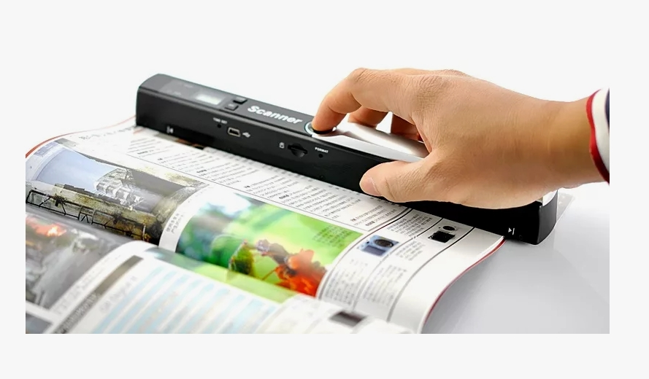
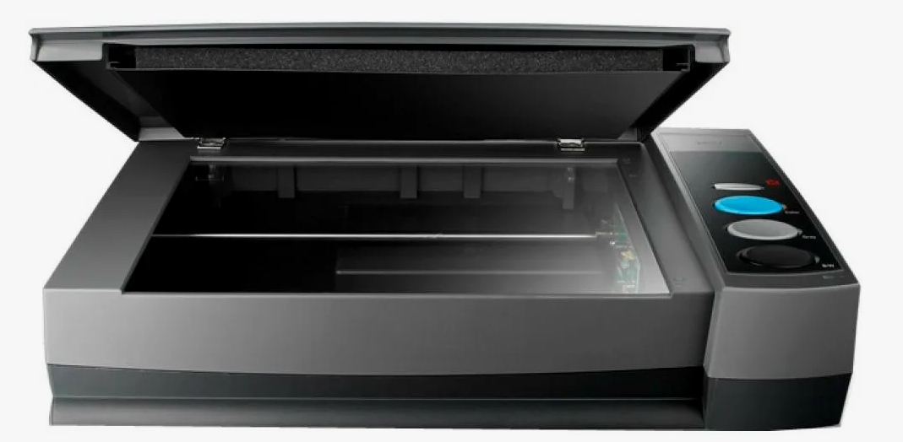

Slide 12
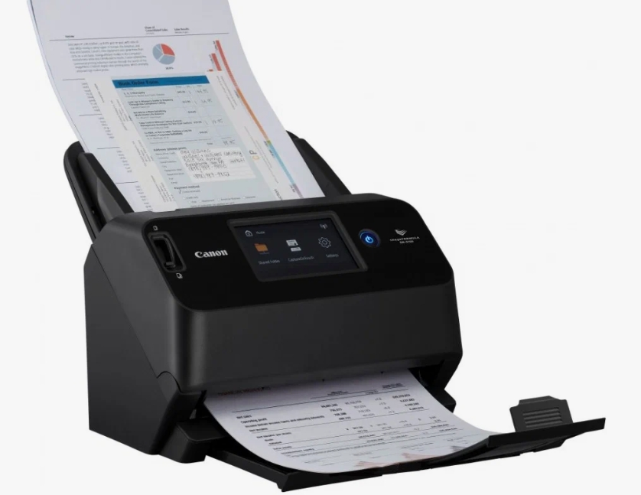
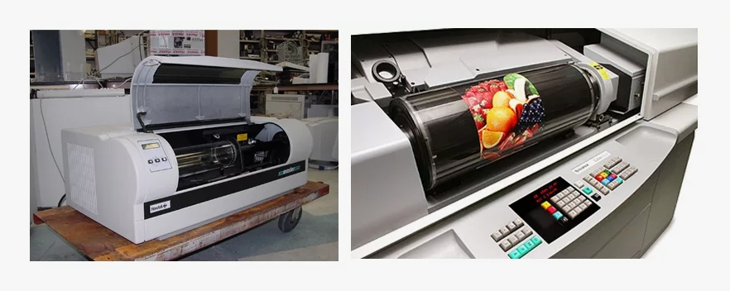

Slide 13
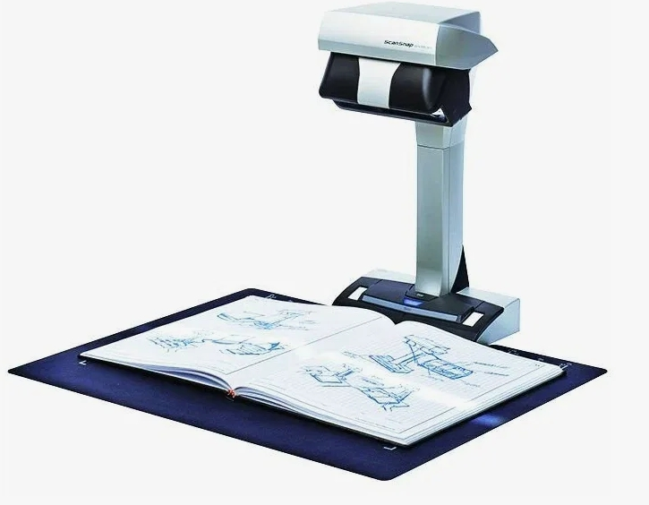

Slide 14
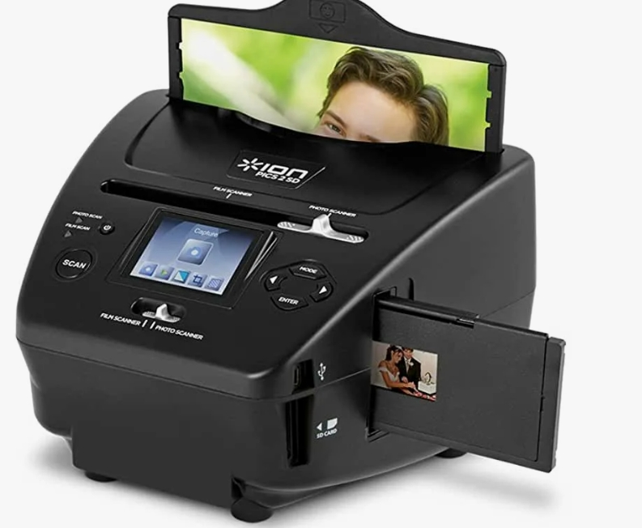

Slide 15
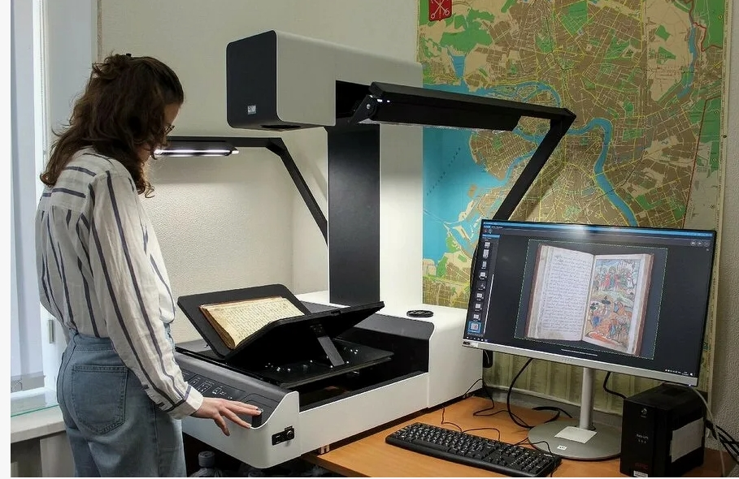
Планетарные сканеры - применяются для сканирования книг или легко повреждающихся документов. При сканировании нет контакта со сканируемым объектом (как в планшетных сканерах).

Slide 16
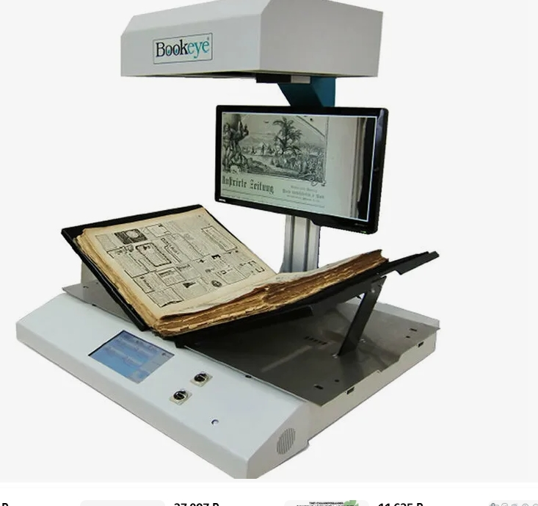

Slide 17
Характеристики сканеров:

Slide 18
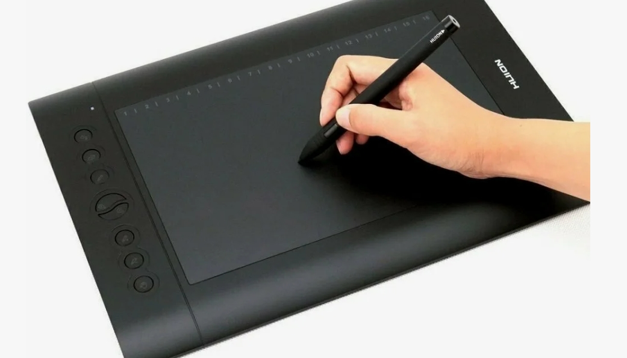

Slide 21
Приложение
Таблица 1
Клавиша | Назначение | Клавиша | Назначение
+ | Сложение | / | Деление
- | Вычитание | . | Ввод точки
* | Умножение | 0 - 9 | Ввод соответствующих цифр

Slide 22
Таблица 2
Клавиша | Назначение
← | Перемещение курсора влево на одну позицию при кратковременном нажатии; при длительном нажатии курсор перемещается влево непрерывно
↑ | Перемещение курсора вверх на одну позицию при кратковременном нажатии; при длительном нажатии курсор перемещается вверх непрерывно
→ | Перемещение курсора вправо на одну позицию при кратковременном нажатии; при длительном нажатии курсор перемещается вправо непрерывно
↓ | Перемещение курсора вниз на одну позицию при кратковременном нажатии; при длительном нажатии курсор перемещается вниз непрерывно
Ноmе | Перемещение курсора в первую позицию строки (Ноmе – домой)
End | Перемещение курсора в последнюю позицию строки (End – конец)
PgUp | Перемещение по тексту в направлении его начала на одну страницу (обычно на 25 строк), т.е. возврат на одну страницу (PageUp – страница вверх)
PgDn | Перемещение по тексту в направлении его конца на одну страницу, т.е. продвижение вперед на одну страницу (PageDown – страница вниз)
Ins | Переключение клавиатуры из режима замены в режим вставки и обратно; в режиме вставки каждый вновь введенный символ помещается перед символом, на который указывает курсор; часть же строки, расположенная правее курсора, сдвигается на одну позицию вправо (Insert – вставить)
Del | Удаление на экране указанного курсором символа; при этом часть строки, расположенная правее курсора, сдвигается на одну позицию влево, исключая разрыв строки (Delete – удалить)
Таблица 2

Slide 23
Таблица 3
Клавиша | Назначение
Esc | Отмена каких-либо действий и/или выхода из программы, подменю и т.п. (Escape – выход, переход)
Ctrl | Клавиша используется совместно с другими клавишами, изменяя их действия (Control – управление)
Alt | Клавиша используется совместно с другими клавишами, изменяя их действия (Alter – изменять)
Enter | Клавиша ввода информации и возврата каретки, служит для завершения ввода очередной строки информации (Enter – ввод)
Backspace | Возврат на одну позицию по экрану влево с удалением предыдущего символа (Backspace – пробел назад)
Tab | Перемещение курсора вправо на задаваемое по запросу количество позиций или перемещение, заранее предопределенное выполняемой программой (Tabulation – табуляция)
Shift | Клавиша смены регистра (Shift – сдвиг)
PrintScreen | Распечатка на принтере информации, выведенной на экран (PrintScreen – печать экрана)
CapsLock | Фиксация прописных/строчных букв (CapsLock – фиксация прописных букв)
NumLock | Фиксация режимов работы малой цифровой клавиатуры (NumberLock – фиксация цифр)
ScrollLock | Переключение режима вывода на экран дисплея; при включении прокрутки светится соответствующий индикатор в верхней правой части панели (ScrollLock – фиксация прокрутки)
Pause/Break | Прерывание (приостановка) выполнения программ и процедур, например вывода информации на экран; для продолжения выполнения приостановленной программы нужно нажать любую клавишу (Pause/Break – пауза/прерывание)

Slide 24
Таблица 4
Клавиши | Назначение
Ctrl+Alt+Del | Перезагрузка операционной системы компьютера
Ctrl+Break | Прекращение работы выполняемой программы
Ctrl+C | Прекращение работы выполняемой программы
Ctrl+Num Lock | Приостановка выполнения программы
Ctrl+S | Приостановка выполнения программы

